Slide 1
Team
파밍
Project
Iot 기술을 이용한 Smart Farm 구현
2020.06.11
15110073 컴퓨터공학과 손준영
15110068 컴퓨터공학과 박원균

Slide 2
목차
Smart Farm / 2020
By :Palming
웹 설계
설계 목적
개발 방향
Gui 보완

Slide 3
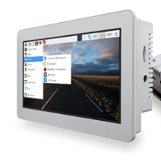
웹 설계
설계 목적
1. 한정되어있는 플랫폼
Smart Farm / 2020
현 시스템 구조상 컴파일 파이 에서 모든 시스템 처리
환경설정 자동 수동 설정 및 기기 On OFF 확인
그로인해 앱과 웹으로는 접근이 불가능 한 상태
웹을 통해 센서값들의 데이터만 표현하고자 설계함
그로인해 핸드폰 or Pc에서 볼수있게 하는것이 목표

Slide 4
웹 설계
설계 목적
2. 데이터의 흐름을 공부하고자함
Smart Farm / 2020
요청
센서 Date 값
하드웨어
소프트웨어
웹
아날로그 신호
응답
온습도 센서 측정
데이터 생성
온습도 센서 데이터
DB에 저장
센서 Date 값
온습도 센서 데이터
DB로부터 가져와서 표현

Slide 5
웹 설계
개발 방향
Smart Farm / 2020
소프트웨어와 웹간 통신 구현
반응형 웹 형태로 구현
TCP/IP 통신 채택
웹과 모바일 동시 충족하기 위함
통신 오류 발생시 처리 구현
웹 디자인 같은건 보류
웹 개발도구 선정
데이터 흐름 및 표현 위주
현재는 JavaScript 기반 도구인 React 채택
시간이 지남에따라 바뀔수도있음

Slide 6
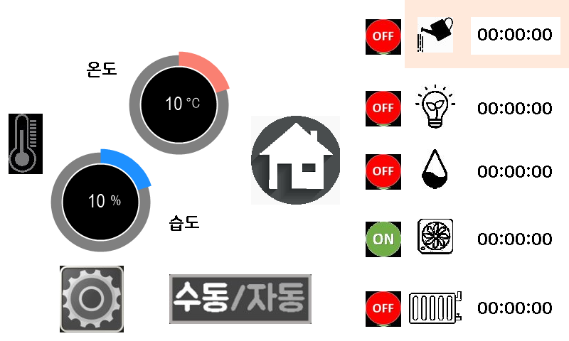
Gui
Smart Farm / 2020
Gui는 교수님의 피드백을 반영하여 계속 수정해 나갈 계획

Slide 7

THANK
You

